Slide 1

2026 · 第五届"问途杯"高校酒店及旅游人工智能创新应用大赛决赛
酒店/旅游业智能客服应用
功能整合优化方案路演
新会碧桂园凤凰酒店真实场景 · Dify × DeepSeek-V3 × MCP
核心主张：用 AI 技术构建极简商业单元，让一人即可运营专业级酒店智能前台
自主预订闭环
咨询预订一体化
OPC 极简运营
符秀晶 · 温媛 · 李秋慧 · 符志鹏 | 指导教师：颜燕、李延平

Slide 2

选题价值
参赛项目的核心价值：
让酒店客服从人力班表变成系统能力
传统客服模式
OPC × AI 模式
3-5 名客服，三班轮值
1 人运营，系统 7×24 自动响应
夜间响应缺口，凌晨询问流失
秒级答复，知识统一标准化
知识口径不一，差评风险高
从“智能问答”到“智能服务”
人力成本 ¥18,000+/月
运营成本降低 > 95%
核心主张：用 AI 技术构建极简商业单元，让一人即可运营专业级酒店智能前台。
问途杯决赛 · 酒店/旅游业智能客服应用功能整合优化与方案路演 · 彬彬有礼团队
02

Slide 3
ROADSHOW MAP
答辩目录
01
需求分析与整体规划
02
知识库资料整理与构建
03
流程设计与功能模块规划
04
应用编排与关键节点配置
05
性能展示与成本优化
06
智能预订 Agent 整合
07
设计优化与迭代表现
OPC
总结与展望
问途杯决赛 · 酒店/旅游业智能客服应用功能整合优化与方案路演 · 彬彬有礼团队
03

Slide 4
CHAPTER 01
01
需求分析
与整体规划设计
从问题出发，定义 AI 客服的真实价值
问途杯决赛 · 酒店/旅游业智能客服应用功能整合优化与方案路演 · 彬彬有礼团队
04

Slide 5
酒店服务痛点
五类真实场景决定了 AI 前台
必须同时解决速度、口径和成本
痛点
量化影响
响应延迟
高峰期等待 > 5 分钟
80%
夜间缺口
23:00-8:00 无人接待
问题可被知识库标准化处理
知识分散
5 类场景，5 人口径不同
重复劳动
80% 问题为高频重复
¥18,000+
传统模式月均人力成本
成本高企
3-5 名专职客服/月
问途杯决赛 · 酒店/旅游业智能客服应用功能整合优化与方案路演 · 彬彬有礼团队
05

Slide 6
技术方案总览
单一 Chatflow 入口
把 FAQ 咨询和智能预订合成一个服务系统
客户发起咨询
→
Dify 平台
→
Chatflow 工作流
唯一客服入口
FAQ 问答分支
智能预订分支
问题分类器 -> KB 强制检索 -> LLM 精准回答
意图识别 -> MCP 工具链 -> 全流程下单
覆盖客房、餐饮、会议、周边 5 大场景
实时查询房态、提交订单、支付引导
准确率 100%，响应 < 3s
与问答同一入口，无缝切换
5 大知识场景
DeepSeek-V3
5 个 MCP 工具
问途杯决赛 · 酒店/旅游业智能客服应用功能整合优化与方案路演 · 彬彬有礼团队
06

Slide 7
CHAPTER 02
02
知识库资料
整理与构建逻辑
结构化知识，是 AI 准确回答的地基
问途杯决赛 · 酒店/旅游业智能客服应用功能整合优化与方案路演 · 彬彬有礼团队
07

Slide 8
酒店知识工程
五大知识域
把酒店咨询从碎片资料变成可检索事实系统
知识文档
核心内容
典型问题
900+
酒店概况
地址、设施、服务、押金、宠物政策
停车收费吗？前台 24 小时吗？
结构化知识条目
客房产品
374 间房、13 种房型、楼层、加床
大床房几楼？可以带宠物吗？
UTF-8
餐饮娱乐
维也纳西餐厅、御品南豪中餐厅
早餐几点？包间怎么预约？
统一编码格式
宴会会议
凤凰国际会议中心、花涧里会议室
容纳多少人？设备有投影仪吗？
1 个
周边景点
梁启超故居、小鸟天堂、圭峰山
深度咨询引导致电前台
统一知识库 ID
问途杯决赛 · 酒店/旅游业智能客服应用功能整合优化与方案路演 · 彬彬有礼团队
08

Slide 9
技术决策
三个技术决策
直接处理乱码、碎片化和入口割裂这三个根因
01
编码统一化
根因：GBK 文档上传后向量索引乱码，宠物政策检索失败。
方案：全部转为 UTF-8 Markdown 标准问答与事实条目。
02
统一知识库
根因：5 个独立 KB 分散维护，跨场景问题口径不一致。
方案：合并为 1 个统一 KB，配合 gte-rerank-v2 与 top_k=4。
03
问答与预订合流
根因：问答、订房分散会产生入口切换和重复说明。
方案：单一 Chatflow 承接全链路，分类器和 MCP 节点递进执行。
问途杯决赛 · 酒店/旅游业智能客服应用功能整合优化与方案路演 · 彬彬有礼团队
09

Slide 10
CHAPTER 03
03
流程设计
与功能模块规划
稳健驱动，覆盖咨询与预订全场景
问途杯决赛 · 酒店/旅游业智能客服应用功能整合优化与方案路演 · 彬彬有礼团队
10

Slide 11
流程设计
FAQ 和预订路径在同一工作流里分流
但共同服从可控节点逻辑
FAQ 问答路径
智能预订路径
问题分类器 -> KB 强制检索 -> LLM 精准输出
预订意图识别 -> MCP 工具链依次调用
涵盖客房、餐饮、宴会、周边 5 大场景
查房态 -> 收集姓名/电话/日期 -> 提交订单
memory window = 10 多轮连贯
推送流水编号 + 支付二维码，全程无人工
准确率 100%，响应 < 3s，token 成本低
与问答同一工作流，无缝跳转
KB 检索
预订能力
稳定性
OPC 价值
分类器强制，统一知识库命中
节点内嵌 MCP，全流程自动化
工作流可控，行为可预期
1 人运营，7×24 全天候
单一 Chatflow 工作流即可覆盖咨询与预订全场景，真正实现 OPC 极简运营。
问途杯决赛 · 酒店/旅游业智能客服应用功能整合优化与方案路演 · 彬彬有礼团队
11

Slide 12
预订闭环
6 步预订节点把“能答”升级为“能订”
并防止信息不全就提交
01
02
03
04
05
06
理解意向
→
查询房态
→
展示详情
→
收集信息
→
提交订单
→
支付引导
房型 / 日期 / 间数
MCP 实时查询
房型图文介绍
姓名 / 电话 / 日期
submitBooking
小途乐订小程序
关键约束：Step 04 信息不完整时严禁跳到 Step 05；同一参数调用超过 2 次自动转人工。
宾客姓名
手机号码
入/离日期
必填
必填
YYYY-MM-DD
问途杯决赛 · 酒店/旅游业智能客服应用功能整合优化与方案路演 · 彬彬有礼团队
12

Slide 13
CHAPTER 04
04
应用编排
与关键节点配置
每个参数背后都是一次真实的踩坑
问途杯决赛 · 酒店/旅游业智能客服应用功能整合优化与方案路演 · 彬彬有礼团队
13

Slide 14
节点配置
关键参数不是装饰项
而是让答案稳定、工具可控的工程约束
参数
值
原因
System Prompt 四大原则
temperature
0.1
极低随机性，答案稳定可复现
回复规范
中文直接开始，禁止技术标签泄露
top_k
4
精准召回，不浪费 context
日期格式
工具传参强制 YYYY-MM-DD
reranker
启用
复杂政策问题准确率关键
房型代码表
13 种房型代码内嵌，工具调用零歧义
max_iteration
5
防止 Agent 工具死循环
memory_window
10
保留足够上下文不过量消耗
知识库优先
引用政策时完整转述，禁止省略细节
问途杯决赛 · 酒店/旅游业智能客服应用功能整合优化与方案路演 · 彬彬有礼团队
14

Slide 15
风险控制
异常止损机制让系统优先保持稳健
而不是在客人面前冒险循环
异常场景
处置策略
工具调用失败
最多重试 1 次，仍失败转人工
同参数重复调用
≤ 2 次限制，防 API 死循环
日期格式错误
Prompt 层强制转换，不依赖模型
未知房型名称
礼貌告知 + 推荐最近似房型
提交订单报错
调用专用兜底工具引导处理
迭代上限到达
优雅退出 + 转人工处理
稳健原则：宁可转人工，也不在客人面前死循环；teamId = 234556：首次调用必带；失败后无 teamId 重试一次，两次无果转人工。
问途杯决赛 · 酒店/旅游业智能客服应用功能整合优化与方案路演 · 彬彬有礼团队
15

Slide 16
CHAPTER 05
05
性能展示
与成本优化策略
数字见证，让数据替我们说话
问途杯决赛 · 酒店/旅游业智能客服应用功能整合优化与方案路演 · 彬彬有礼团队
16

Slide 17
测试验证
20 题 × 3 轮内部测试显示：
统一知识库和约束提示显著抬高准确率
知识库检索准确率
测试问题
优化前
优化后
100%
可以带宠物入住吗？
错误
完整正确
早餐几点开始？
不完整
双餐厅准确
宠物押金退不退？
未提及
无损坏全额退
≈51%
有充电桩吗？
不确定
准确：暂无
订两间大床房 5.21-5.22
不支持
完整预订流程
优化前 优化后
问途杯决赛 · 酒店/旅游业智能客服应用功能整合优化与方案路演 · 彬彬有礼团队
17

Slide 18
运营价值
成本优化的价值不止省钱
更是让服务覆盖变成全天候能力
传统客服 · 月均人力成本
AI 客服 · 月均运营成本
¥18,000
显著低于人力
3 人 × ¥6,000/月（含五险一金）
API 调用 + 平台费，按量弹性估算
月均成本节省比例
全天候服务
97%+
7 × 24
OPC 核心价值量化
无夜班缺口，响应不中断
问途杯决赛 · 酒店/旅游业智能客服应用功能整合优化与方案路演 · 彬彬有礼团队
18

Slide 19
CHAPTER 06
06
智能预订 Agent
搭建与功能整合
从“能问”到“能订”，服务发生质变
问途杯决赛 · 酒店/旅游业智能客服应用功能整合优化与方案路演 · 彬彬有礼团队
19

Slide 20
工具链整合
五个 MCP 工具
把查房态、查详情、提交订单和异常兜底连成闭环
getAvailableRoomsByDate
→
getAvailableRoomsByRoomTypeAndDate
→
getRoomDetailByRoomCode
按日期查全部可用房型
指定房型查可用性
获取完整房型描述
submitBooking
+
getHotelHelpAfterSubmitBookingError
+
小途乐订
提交预订订单
提交失败兜底处理
小程序支付
13
234556
WCP-[ID]
种房型代码
teamId 鉴权优先策略
订单流水号格式
问途杯决赛 · 酒店/旅游业智能客服应用功能整合优化与方案路演 · 彬彬有礼团队
20

Slide 21
用户体验演示
用户体验呈现为一次连续对话：
查询、确认、待支付申请都在同一入口完成
Step 1 · 查询与选房
Step 2 · 确认信息
Step 3 · 下单支付
用户：6 月 2 日入住，两间豪华大床房。
AI：已调用 MCP 查询房态，并展示可订房型与价格。
用户：确认，姓名符秀晶，手机号 138****8888。
AI：复述入住日期、房型、间数、联系人，等待明确确认。
用户：确认预订。
AI：预订申请已提交，流水编号 WCP-101；请前往小途乐订完成支付。
从咨询到下单 · 全程无需人工介入 · 完成预订 < 5 min
问途杯决赛 · 酒店/旅游业智能客服应用功能整合优化与方案路演 · 彬彬有礼团队
21

Slide 22
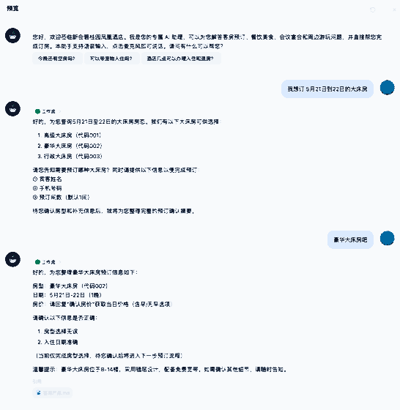
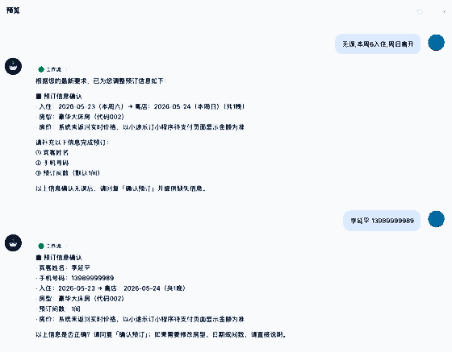
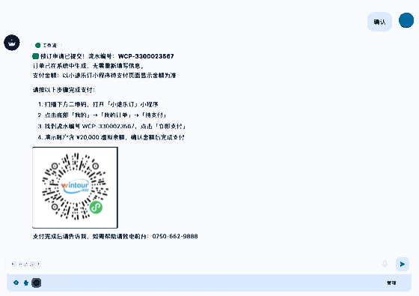
真实界面验证
预订流程截图证明：
查房态、信息确认、待支付申请已在同一入口跑通
01 · 查询与选房
02 · 信息确认
03 · 待支付申请
识别入住日期与房型，返回可订房型和补充信息要求
汇总姓名、手机号、日期、房型与预算，等待用户确认
生成 WCP 流水编号，并引导前往小途乐订完成支付
截图来自 Dify 预览流程，展示的是比赛现场可复现的真实操作链路。
问途杯决赛 · 酒店/旅游业智能客服应用功能整合优化与方案路演 · 彬彬有礼团队
22

Slide 23
CHAPTER 07
07
设计优化
与性能迭代表现
持续迭代，每个版本解决一个真实问题
问途杯决赛 · 酒店/旅游业智能客服应用功能整合优化与方案路演 · 彬彬有礼团队
23

Slide 24
迭代记录
版本里程碑显示：
每次升级都对应一个真实稳定性或演示风险
v1.0
v1.12
v3.2 ★
初赛起点 · 多场景意图分类 · 基础问答框架搭建
酒店知识库整合 · 取消退款流程 · MCP 官方接入策略确立
预订分支接入组委会 MCP · getAvailableRoomsByDate 实时房态查询
May 8
May 11
May 15
v1.7
v2.7
v3.4 ★
景区购票分支上线 · 小程序支付二维码打通
意图三路路由架构 · 天气查询接入 · 导入稳定性修复
统一知识库 · 预订前置校验强化 · 开场语与建议问题最终收敛
May 9
May 14
May 17
问途杯决赛 · 酒店/旅游业智能客服应用功能整合优化与方案路演 · 彬彬有礼团队
24

Slide 25
系统优化
三层系统性优化共同抬高稳定性：
架构消根因，模型提稳定，提示词做约束
架构层
模型层
提示词层
5 个独立 KB -> 1 个统一 KB
启用 gte-rerank-v2
知识库强制使用规则
GBK -> UTF-8 Markdown
temperature 0.3 -> 0.1
完整止损 + 死循环防护
碎片检索 -> 跨文档重排序
top_k 精准控制 = 4
房型代码表嵌入 Prompt
消除根因
提升稳定性
精准约束
内部测试结果：知识库检索准确率 ≈ 51% -> 100%；知识库覆盖内容正确率 10% -> 100%（20 题 × 3 轮测试集）
问途杯决赛 · 酒店/旅游业智能客服应用功能整合优化与方案路演 · 彬彬有礼团队
25

Slide 26
项目结论
OPC × AI 的落地价值在于：
每一项 AI 能力都对应一个运营结果
AI 能力
OPC 实现
7×24 自动响应
无夜班缺口，系统永不下线
¥17,500+
统一知识库
1 人维护，全系统一致输出
月均节省
在线预订闭环
客人自助完成订房无需人工
36× +
多轮对话记忆
AI 代替人脑记住上下文
年化 ROI
按量付费 API
无固定人力，成本随业务弹性伸缩
实践证明：参赛团队可以把业务理解、AI 编排和运营结果连接成一个可演示、可量化的真实应用。
问途杯决赛 · 酒店/旅游业智能客服应用功能整合优化与方案路演 · 彬彬有礼团队
26

Slide 27
致谢
项目落地来自学校、酒店
与竞赛平台的共同支持
学校领导与指导老师
新会碧桂园凤凰酒店
问途竞赛平台技术支持
感谢学院领导关心与支持
感谢酒店方提供真实业务场景
感谢平台技术团队专业解答
感谢指导老师颜燕、李延平悉心指导
支持知识资料整理与应用验证
支持 MCP 工具接入与调试
为方案设计与技术实现提供建议
为项目落地提供实践基础
保障演示链路稳定运行
问途杯决赛 · 酒店/旅游业智能客服应用功能整合优化与方案路演 · 彬彬有礼团队
27

Slide 28
感谢各位评委聆听
欢迎提问与指导
酒店/旅游业智能客服应用功能整合优化方案路演
彬彬有礼团队：符秀晶、温媛、李秋慧、符志鹏
2026.05

